Slide 1
SCRUM

Slide 2
Marco de Trabajo
Dentro del marco de trabajo de SCRUM, se encuentran los siguientes componentes:
Roles
Eventos
Artefactos
Reglas

Slide 3
Propietario del Producto
Equipo SCRUM
Es el responsable del producto, se trata de una única persona comprometida e integrada con el equipo. Es el portavoz del cliente y es responsable de gestionar el product backlog o bien lista de tareas que describen todos los requisitos del proyecto
Son las personas que desarrollan el producto. Normalmente se componen de 3 a 9 miembros y debe ser capaz de abordar las tareas como unidad.

Slide 4
Scrum Master
Interesados
Facilitador responsable de lograr el funcionamiento fluido de SCRUM en la empresa. No tiene autoridad jerárquica sobre el equipo, es más bien un facilitador que protege al equipo y hace todo lo posible para ayudar al equipo eliminando impedimentos, facilitando las reuniones y ayudando a priorizar el product backlog.
El resto de personas, tales como usuarios o cualquier otra persona que de una forma u otra este implicado en el producto

Slide 5
Artefactos
Son las piezas clave que se usan para gestionar los requisitos:
Pila del Producto > (product backlog) lista de requisitos de usuario, que a partir de la visión inicial del producto crece y evoluciona durante el desarrollo.
Pila del Sprint > (sprint backlog) lista de los trabajos que debe realizar el equipo durante el sprint para generar el incremento previsto.
Incremento > Nombre con el que se define en SCRUM a cada una de las entregas que de forma continua se van produciendo

Slide 6
Eventos Hacen posible el flujo de trabajo y la comunicación necesaria.
Sprint > Cada uno de los ciclos que producen una entrega o incremento.
Reunión de Planificación del Sprint.
Scrum diario > Planificación diaria previa del equipo SCRUM
Revisión del Sprint > El quipo SCRUM presenta el incremento.
Retrospectiva del sprint > Sirve para analizar y mejorar la forma de hacer SCRUM.

Slide 7
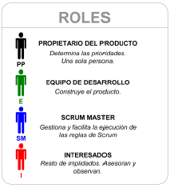
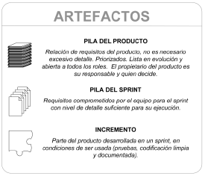
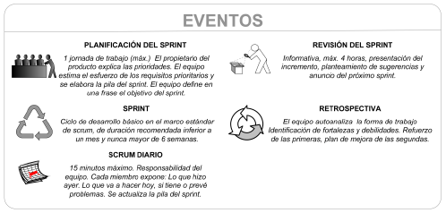
REGLAS

Slide 8













Planificación del Sprint
1. Expone prioridades y resuelve dudas
2. Objetivos del Sprint
SCRUM Diario
3. Estimacion de esfuerzo para
cada historia de usuario
Retrospectiva
Revisión del Sprint
Presentación del Incremento.
Sugerencias, anuncio de
próximo sprint.
Revisión del avance.
Resolución de Impedimentos

Slide 9
GRACIAS!
Fuente.
Guía de formación Scrum Manager
Versión 2.6 – Julio 2016

